Slide 1




Bài toán liên quan
đến rút về đơn vị
Bài 6:
Bài toán liên quan
đến rút về đơn vị
Tiết 2

Slide 2


Bài toán liên quan đến rút về đơn vị thường được giải theo mấy bước? Mỗi bước em làm gì?
Bài toán liên quan đến rút về đơn vị thường được giải theo 2 bước
KTUTS
Tìm kết quả bài toán
Rút về đơn vị
KTUTS

Slide 3


LUYỆN TẬP

Slide 4

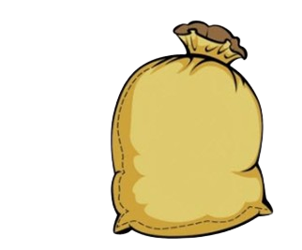

Bài 1
Có 35 kg gạo đựng đều trong 7 bao.
Hỏi 4 bao như thế có bao nhiêu ki-lô-gam gạo?
Tóm tắt
35 kg
Số bao
Số kg gạo
7 bao : 35kg
1 bao : ... kg
4 bao : ... kg?

Slide 5




Tóm tắt
Có 35 kg gạo đựng đều trong
7 bao. Hỏi 4 bao như thế có bao nhiêu ki-lô-gam gạo?
7 bao : 35 kg
1 bao : ... kg
4 bao : ... kg?
Bài giải
Số ki-lô-gam gạo trong 1 bao:
35 : 7 = 5 (kg)
Số ki-lô-gam gạo trong 4 bao:
5 x 4 = 20 (kg)
Đáp số: 20 kg

Slide 6

Tóm tắt
Có 35 kg gạo đựng đều trong
7 bao. Hỏi 4 bao như thế có bao nhiêu ki-lô-gam gạo?
7 bao : 35 kg
1 bao : ... kg
4 bao : ... kg?
Bài giải
35 : 7 = 5
Mỗi bao có 5 kg gạo.
5 x 4 = 20
4 bao như thế có 20 kg gạo.

Slide 7
Bài 2: Muốn lát nền 4 căn phòng như nhau cần
2400 viên gạch cùng loại. Để lát nền 6 căn phòng
như thế cần bao nhiêu viên gạch loại đó?
Tóm tắt
4 căn phòng : 2 400 viên gạch
1 căn phòng : ... viên gạch?
6 căn phòng : ... viên gạch?

Slide 8

Bài 2: Muốn lát nền 4 căn phòng như nhau cần 2400 viên gạch cùng loại. Để lát nền 6 căn phòng như thế cần bao nhiêu viên gạch loại đó?
Tóm tắt
4 căn phòng: 2 400 viên gạch
1 căn phòng: ... viên gạch?
6 căn phòng: ... viên gạch?
Bài giải
Số viên gạch cần để lát nền 1 căn phòng:
2 400 : 4 = 600 (viên)
Số viên gạch cần để lát nền 6 căn phòng:
600 x 6 = 3 600 (viên)
Đáp số: 3 600 viên

Slide 9
Bài 2: Muốn lát nền 4 căn phòng như nhau cần 2400 viên gạch cùng loại. Để lát nền 6 căn phòng như thế cần bao nhiêu viên gạch loại đó?
Tóm tắt
4 căn phòng: 2 400 viên gạch
1 căn phòng: ... viên gạch?
6 căn phòng: ... viên gạch?
Bài giải
2 400 : 4 = 600 (viên)
Mỗi nền căn phòng lát 600 viên gạch.
600 x 6 = 3 600 (viên)
Để lát nền 6 căn phòng như thế cần
3600 viên gạch.

Slide 10


VẬN DỤNG
TRẢI NGHIỆM

Slide 11


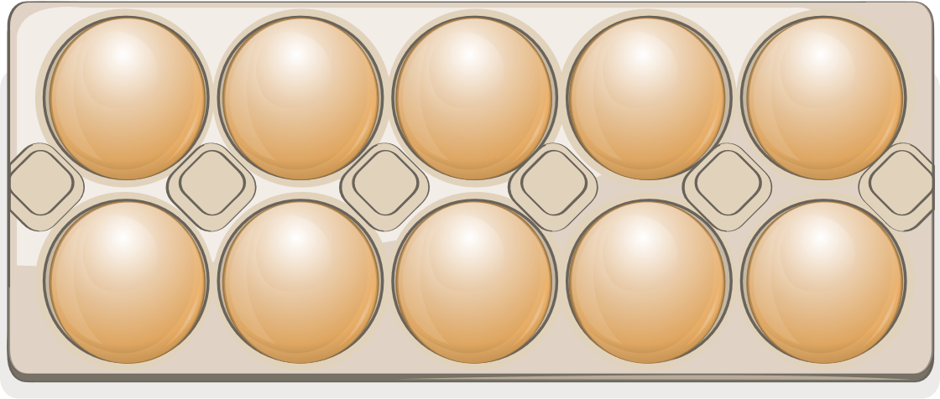
Giá tiền mỗi
vỉ trứng như nhau
Tóm tắt
2 vỉ trứng : 60 000 đồng
3 vỉ trứng : ... đồng?
Bài toán
Bài 3:
Giải bài toán theo tóm tắt sau
Mua 2 vỉ trứng hết 60 000 đồng. Hỏi mua 3 vỉ trứng như thế hết bao nhiêu tiền?

Slide 12
Bài giải
Số tiền mua 1 vỉ trứng:
60 000 : 2 = 30 000 (đồng)
Số tiền mua 3 vỉ trứng:
30 000 x 3 = 90 000 (đồng)
Đáp số: 90 000 đồng
Tóm tắt
2 vỉ trứng : 60 000 đồng
3 vỉ trứng : ... đồng?

Slide 13
Bài giải
Tóm tắt
2 vỉ trứng : 60 000 đồng
3 vỉ trứng : ... đồng?
60 000 : 2 = 30 000
Mua 1 vỉ trứng hết 30 000 đồng
30 000 x 3 = 90 000
Mua 3 vỉ trứng hết 90 000 đồng

Slide 14
Bài toán liên quan đến rút về đơn vị thường được giải theo 2 bước
Tìm kết quả bài toán
Rút về đơn vị

Slide 15


Dặn dò
- Hoàn thành bài 1, 2, 3
- Chuẩn bị bài 7

Slide 16
Tạm biệt
Và hẹn gặp lại
Tạm biệt
Và hẹn gặp lại

